Slide 1
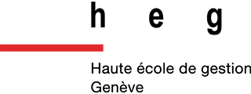
Management
Chrystel Dayer
Haute Ecole de Gestion
25.09.2021

Slide 2
On ne naît pas manager on le devient…
déléguer pour renforcer sa crédibilité ;
prendre du recul en faisant face au quotidien ;
jouer des rôles paradoxaux ;
adapter son registre managérial à la variété des contextes et des situations ;
motiver sans marge de manœuvre financière ;
transformer son pouvoir en leadership ;
donner du sens en fixant des objectifs ;
apprivoiser la complexité pour décider ;
développer son influence hors hiérarchie ;
accompagner le changement en changeant soi-même
Notes:
Eric Delavallée, les 10 règles d’or du manager, Eyrolles, 2012.

Slide 3
On ne naît pas manager on le devient…
Déléguer c’est apprendre à faire faire et désapprendre de faire!
accepter que vos collaborateurs puissent faire mieux que vous ;
de renoncer à être irremplaçable ;
avoir suffisamment confiance en lui pour ne pas se sentir menacé par quelqu’un qui possède des compétences différentes des siennes.

Slide 4
On ne naît pas manager on le devient…
Nos bonnes raisons de ne pas déléguer!
« cela prendrait trop de temps à leur expliquer, je le ferai plus rapidement moi-même » ;
« mes collaborateurs sont déjà débordés, je ne vais pas encore charger leur barque »
« mon chef a toujours voulu que je le fasse moi-même »;
« j’ai essayé, mais au final je suis obligé de reprendre le travail moi-même ».

Slide 5
On ne naît pas manager on le devient…
Déléguer c’est:
donner de l’autonomie, c’est faire confiance, un des facteurs clés de la motivation ;
la capacité d’innovation : les collaborateurs délégataires sont incités à prendre des initiatives et à mettre en œuvre leurs idées ;
le développement des compétences aussi bien techniques qu’organisationnelles ;
la réactivité face à l’imprévu : travailler de façon autonome apprend à se prendre en charge pour trouver des solutions par soi-même.

Slide 6
On ne naît pas manager on le devient…
Déléguer cela suppose que le manager :
connaisse bien ses collaborateurs (degré de confiance, d’autonomie, de compétence, de motivation…) ;
adapte son mode de délégation suivant la mission, le délégataire et les circonstances ;
définisse le cadre et les règles de la délégation à travers de véritables contrats ;
contrôle ce qui a été délégué et se comporte en coach de ses délégataires ;
ne porte pas de jugement en cas d’échec de son collaborateur, le sollicite sur ce qui s’est mal passé, le recadre si nécessaire, mais résiste à la tentation de lui montrer comment il aurait dû s’y prendre.
Notes:
3 sortes des délégations:
«Les activités du manager peuvent être divisées en trois grandes catégories :
• la première regroupe les activités qu’il a déjà déléguées à ses collaborateurs (qui, en général, relèvent largement de leurs missions permanentes) ;
• la deuxième regroupe celles qui ne sont pas délégables. Ce sont en général les décisions qui engagent le moyen et le long terme de son service, la capacité de récompenser et de sanctionner ses collaborateurs, la répartition des ressources au sein de son unité et les relations clés avec l’extérieur ;
• la troisième catégorie regroupe les activités potentiellement délégables qu’il n’a, à ce jour, pas déléguées. Ce sont elles qui nous intéressent particulièrement ici dans la mesure où, déléguées, elles peuvent venir enrichir les missions permanentes des collaborateurs du manager.»

Slide 7
A vous de jouer!
Parmi vos activités, précisez quelles sont celles que vous avez déjà déléguées ? Quelles sont celles qui ne sont pas délégables ? Et enfin quelles sont les activités potentiellement délégables que vous n’avez pas encore voulu ou pu déléguer ?

Slide 8
On ne naît pas manager on le devient…
Adapter son management en fonction de la situation:
Situation politique: le manager doit être capable d’identifier les jeux et les enjeux des uns et des autres, leurs systèmes d’alliance.
Situation de coopération qui nécessite une ouverture aux autres: le manager doit alors être capable d’entrer dans un dialogue confiant sans préjugés.
Situation normée: le manager doit respecter et faire respecter des procédures, règles, modes opératoires et les standards qui s’appliquent.

Slide 9
On ne naît pas manager on le devient…
Situation de conflit: le manager doit faire preuve de courage dans le non-évitement, ce qui exige de sa part une forte confiance et une forte affirmation de soi, et une capacité à exprimer ses exigences sans rompre la relation.
Situation d’évaluation: le manager porte un jugement sur le travail de ses collaborateurs et la manière dont ils le réalisent. Ces situations mobilisent des capacités de confrontation à l’autre, de courage pour donner de vrais feedback.
Situation de soutien: le manager doit abandonner ses idées préconçues, avoir une écoute élevée, un art du questionnement et une grande disponibilité.

Slide 10
On ne naît pas manager on le devient…
On peut différencier huit rôles de management : le pilotage, l’organisation, le développement des collaborateurs, l’animation d’équipe, la négociation avec les parties prenantes, le reporting, le réseautage et la représentation externe de l’unité.
Notes:
Le manager peut partager les rôles de management au sein de son équipe et, donc déléguer aussi un certain nombre de ses tâches managériales (la tenue des indicateurs du tableau de bord, la formation des nouveaux embauchés, l’animation de certaines réunions, la réalisation du planning des vacances…).

Slide 11
Personnalité
Ma raison d’être: réaligner ses objectifs de vie et ses actions.
1. Je me lève tous les matins pour… A quoi ressemble pour moi une semaine épanouissante, réussie? Ce qui me rend fier et heureux?
2. Ce que cela m'apporte personnellement d'accomplir 1… Pour quoi c’est important pour moi d’accomplir 1. Quel est le sens?
3. Ce que je souhaites apporter aux autres en accomplissant 1 (quel résultat, quelles conséquences)…

Slide 12
Personnalité
Mes plans de vie: exercice par groupe.
Détermine 20 activités auxquelles tu consacres du temps (présent)
A accompagne B et vice-versa
Les regrouper en 4-5 domaines de vie (personnel, professionnel, familiale, hobby…) et y ranger les activités
Classer les domaines de vie par priorités; qu’est-ce qui est le plus important pour moi?
Bilan: est-ce qu’actuellement je suis en adéquation avec ce qui est prioritaire pour moi (priorités VS activités)?

Slide 13
Personnalité
Mes valeurs
La structure de mon identité
Croyances mobilisantes (présentes ou futures)
Croyances limitantes (passées)

Slide 14
Personnalité
Les émotions:
Des émotions négatives (peur, colère, tristesse, dégoût) montre que votre système de valeurs est en partie ou totalement bafoué
Des émotions positives (paix, amour, joie) montrent que votre système de valeurs est en partie ou totalement nourri
Une vie harmonieuse se nourrit des émotions négatives et positives; la clé est d’identifier et de ressentir les émotions déplaisantes et de savoir quoi en faire pour conduire ma vie en adéquation avec mes valeurs.
Astuce: apprendre à reconnaître ses émotions négatives et comprendre ce qui les déclenche vous permettra de les apprivoiser….

Slide 15
Personnalité
Les croyances
Une croyance est une affirmation personnelle que nous pensons vrai.
C’est une réalité psychologique construite par nos expérience, nos perceptions de nous-même, des autres et du monde.
Elle peut être ressource ou limitante.
Une croyance est le plus souvent inconsciente.

Slide 16
Personnalité
3 grandes formes de croyances limitantes
Plus d’espoir (inverse: c’est possible)
Plus capable (inverse: je peux le faire, j’en ai les moyens…)
Ne mérite pas/plus (inverse: je le veux bien, je le mérite, c’est bon pour moi)
Notes:
Par la faute de… Trop tard… Je suis incurable…. Cela ne sert plus à rien…
Je n’y arriverai jamais…. Je n’ai pas la force, l’énergie, le courage…les autres peut-être mais pas moi
Je suis trop….Personne ne m’aime… Je ne suis pas digne de…. Je ne mérite pas car je suis…

Slide 17
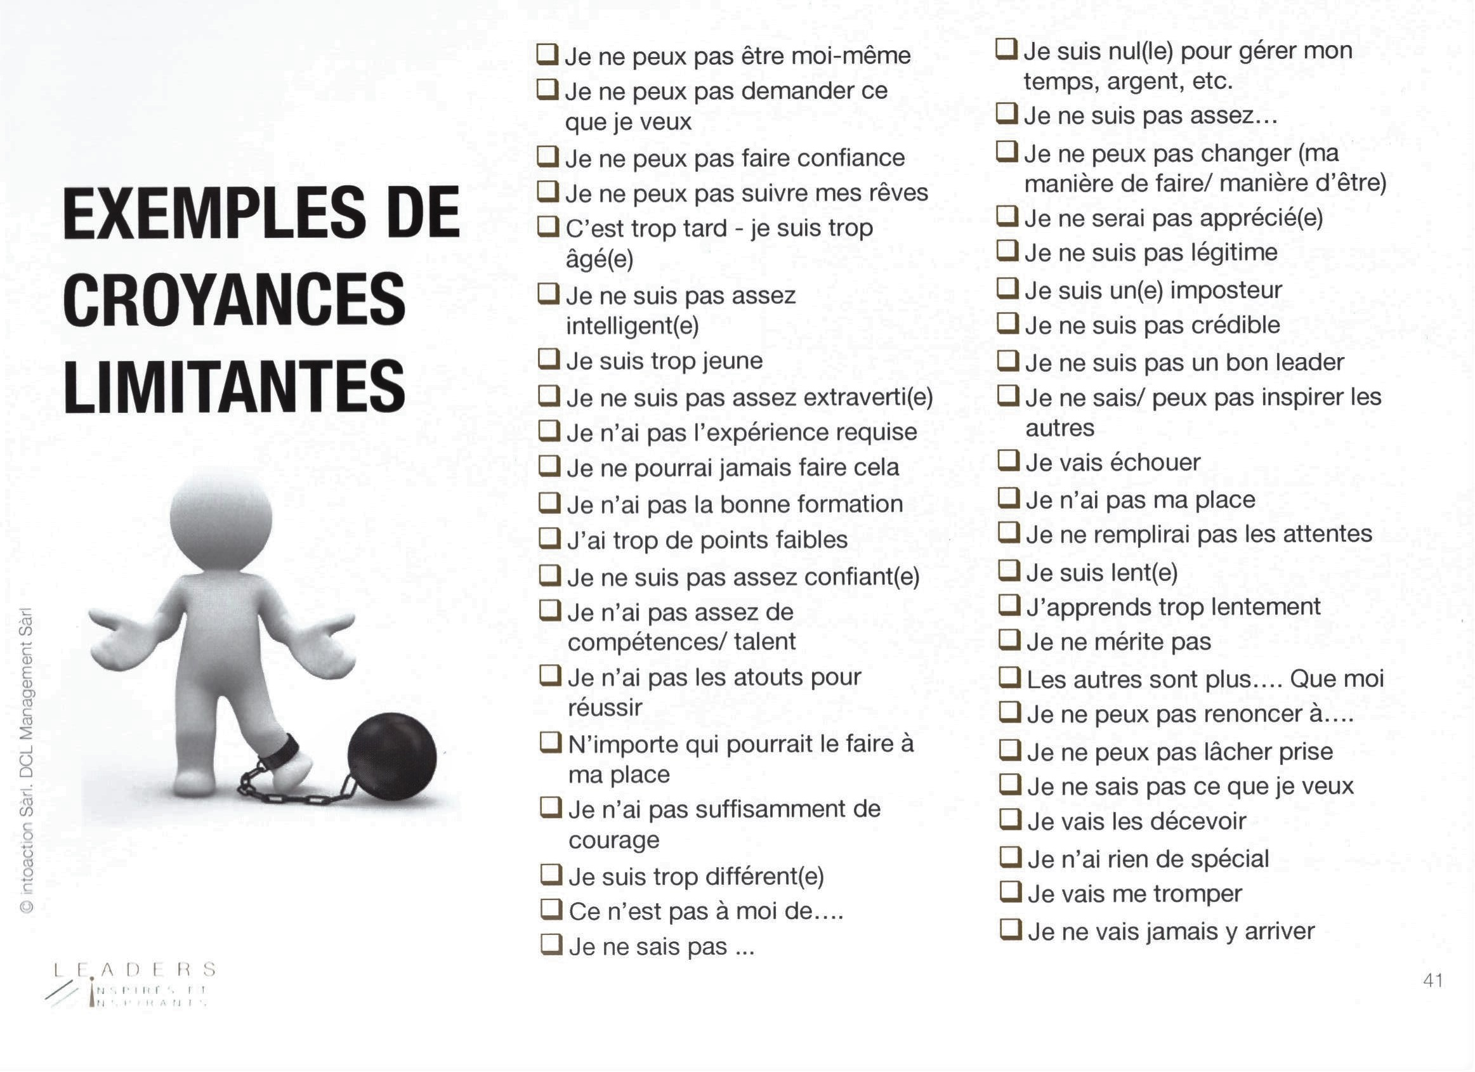
Personnalité

Slide 18
Personnalité
Exercice: par groupe.
Reprendre 2 domaines de vie
A accompagne B et vice-versa
Identifier vos croyances limitantes par domaine
Soyez curieux et bienveillants dans cet exercice!
Une croyance limitante peut être transformée

Slide 19
Personnalité
Les valeurs
Une valeur est un sentiment qui découle d’expérience vécues et sur lequel nous mettons un mot. Elle est en rapport avec ce qui est important pour nous, ce que l’on aime, ce qui nous motive
Les valeurs sont le socle de référence sur lequel je m’appuie pour construire ma vie. Mon identité.
Notes:
Nous utilisons les mêmes mots, le même vocabulaire pour définir une valeur mais les sentiments et les expériences vécues sont différents pour chacun.
Nous sommes en adéquation avec nous même si nous agissons dans le respect de nos valeurs.
Respecter les valeurs des autres c’est respecter son identité; pour bien communiquer il est nécessaire de mettre en place un climat de confiance et de respect mutuel. Pour défendre la même valeur nous pouvons avoir des comportements opposés. Connaître ses valeurs et celles des autres favorise la communication et la collaboration.

Slide 20
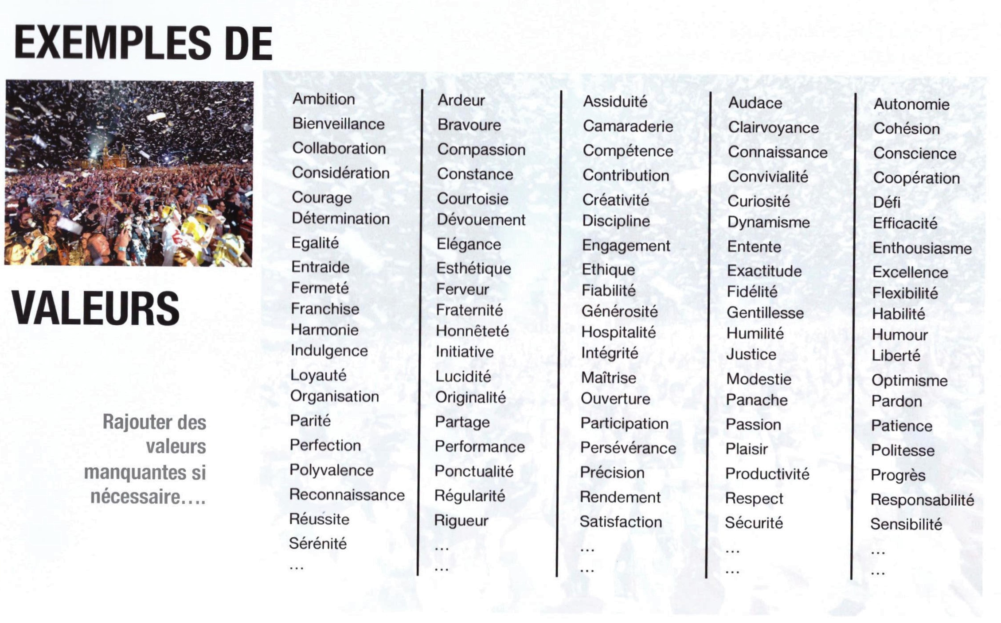
Personnalité

Slide 21
Personnalité
Exercice par groupe.
Lister 10 valeurs pour 2 domaines de vie (2 x 5)
A accompagne B et vice-versa
Qu’est ce qui est important pour toi dans ce domaine ?
Quoi d’autre? Et encore?
Expliquer vos valeurs à votre partenaire
Hiérarchiser vos valeurs et sélectionner les 5 premières
Bilan: Quels liens faites-vous avec votre raison d’être ?

Slide 22
Personnalité
Les fondamentaux de Insight Discovery
Issu des travaux de recherches du Dr Carl Gustav Jung 1875 – 1961, psychiatre Suisse de renom.
Modèle de typologie de la personnalité et de ses préférences
4 grandes énergies de base dont chaque individu est porteur influencent nos perceptions et nos comportements
« Les individus ont des préférences différentes les uns des autres, préférences qui leur donnent une perception différente de celle d’autrui »
Notes:
Inspiré des travaux sur les profils de personnalité de CG. Jung ainsi que de l’outil
® Insight Discovery de profil de personnalité
Le Dr. William Moulton MARSTON (1893 – 1947), juriste et psychologue, est le principal initiateur et développeur du langage DISC. Né aux Etats-Unis, il fut diplômé de Harvard en 1921. Il a longtemps enseigné et consulté en tant que psychologue, et est à l’origine de nombreux articles scientifiques.Il parle pour la première fois du DISC dans son livre « les Emotions des Gens Normaux » publié en 1928.
De nombreuses contributions ont été apportées aux travaux de Marston dans le domaine de l’étude comportementale, la version actuelle du DISC reste très fidèle et très proche de sa pensée initiale.
Selon lui, chaque personne se comporte différemment par rapport à son environnement en fonction de :
La perception qu'il en a : hostile / favorable
L'action qu'il a envers lui : l'accepter tel quel / agir dessus
Lorsque ces deux axes (perception et action) sont placés de façon orthogonale, apparaissent alors 4 styles comportementaux qui permettent une vision prédictive des besoins et zones de confort de la personne

Slide 23
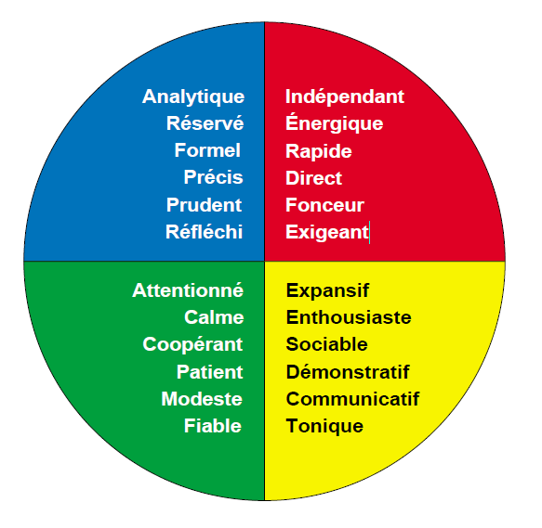
Personnalité

Slide 24
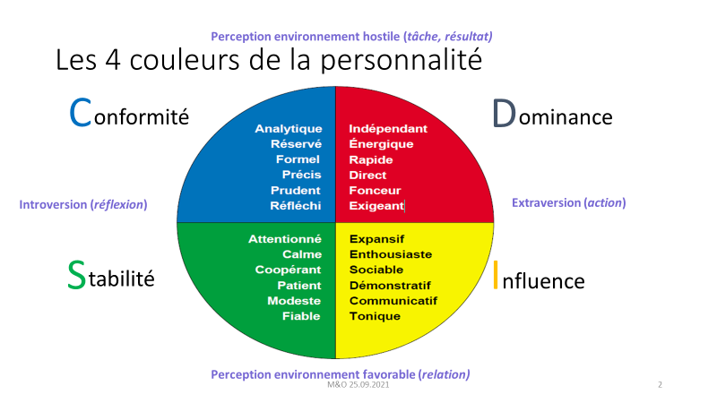
Personnalité
Notes:
Les gens qui réussissent partagent la caractéristique commune de la conscience de soi :
Identifier des situations qui leur permettent d’atteindre le succès
Ce qui facilite le fait de trouver des moyens adéquats
Qui correspondent à leur style de comportement pour atteindre des objectifs
Connaître ses préférences comportementales naturelles pour suivre les bonnes opportunités de la bonne manière, au bon moment et obtenir les résultats escomptés.
4 dimensions dans votre modèle comportemental :
Détermination > votre préférence pour la résolution de problème et l’obtention des résultats
Interactivité > votre préférence pour interagir et communiquer avec les autres et pour l’expression des sentiments et émotions
Stabilité > votre préférence pour le rythme, la persistance, la régularité
Conformité > votre préférence pour l’analyse, la logique et l’organisation

Slide 25
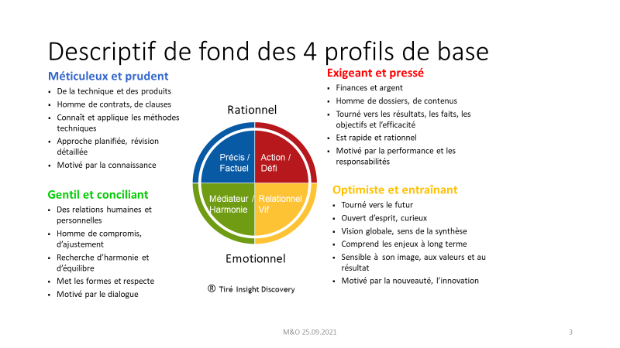
Notes:
Style naturel
La manière dont vous vous comportez quand vous êtes le plus naturel.
C’est votre style de base et celui que vous adoptez quand vous êtes authentique et fidèle à vous-même
Le style auquel vous revenez quand vous êtes stressé et sous pression (vous comportez comme ça réduit votre stress et est rassurant)
Maximise votre vrai potentiel de manière plus efficace
Style adapté
Manière dont vous vous comportez quand vous sentez que vous êtes observé ou quand vous êtes conscient de votre comportement.
Style moins naturel et moins authentique pour vous et vos vraies tendances et préférences.
Quand vous êtes obligés de vous adapter à ce style pendant trop longtemps, cela peut vous stresser et vous rendre moins efficace.

Slide 26
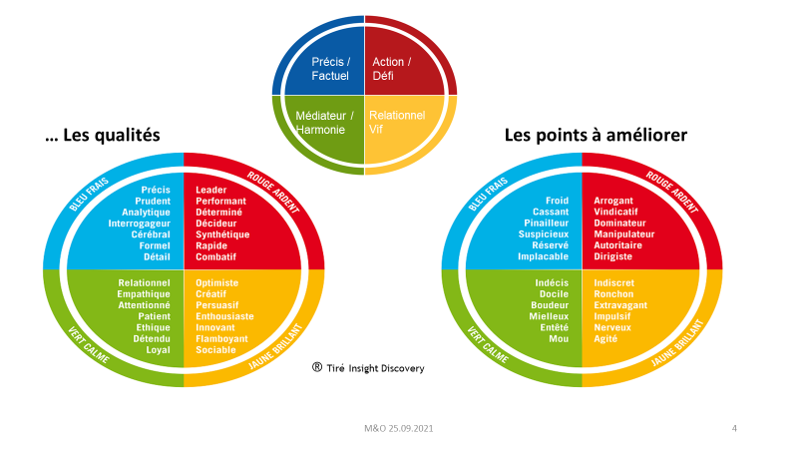

Slide 27
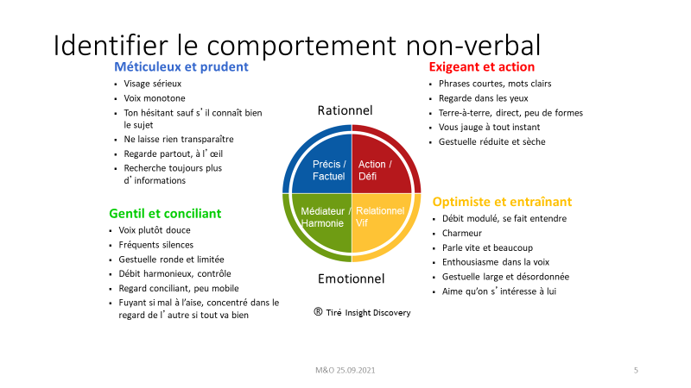
Personnalité
Test des 4 couleurs: devoir pour le 05.10.2021

Slide 28
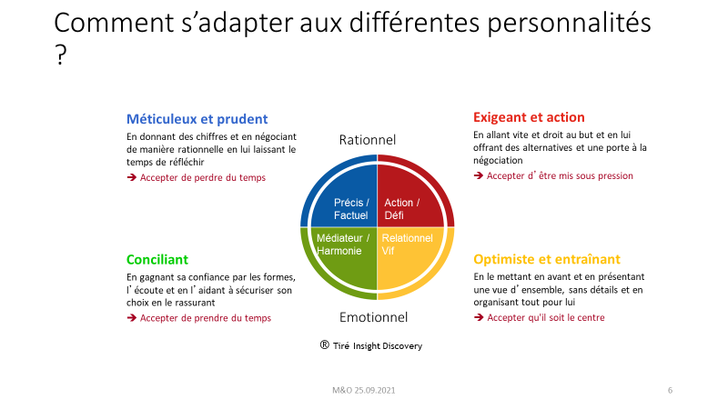

Slide 29
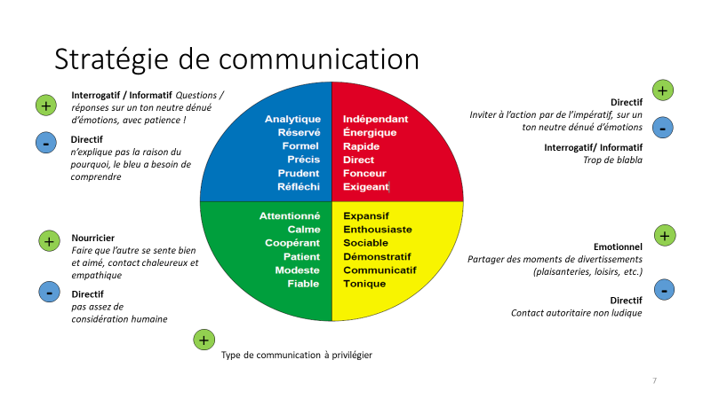
Communication efficace
AT: réfléchir sa communication

Slide 30
Innovation managériale
«Le développement des technologies d’information et de communication progresse et influence le développement de tous les autres secteurs de l’économie. Dans un horizon proche, on peut envisager qu’il y aura plus de technologies émergentes au travail qui vont transformer les fonctions principales de l’entreprise et de la gestion.»
Notes:
Innovations managériales Gilles Rouet et Thierry Côme, 2015, p. 15.
Exemple le télétravail – gestion d’équipe à distance...
Les entreprises doivent se préparer non seulement aux nouvelles technologies émergentes et omniprésentes à venir, mais doivent aussi répondre aux nombreux défis que ces technologies apportent. Les nouvelles technologies vont transformer non seulement la façon dont les produits seront conçus et fabriqués, mais auront aussi une incidence sur les attentes des clients, l’émergence des services et l’évolution des emplois. P.25
Le développement des technologies omniprésentes mènera à des services plus automatisés. Pour améliorer l’expérience du client, les entreprises vont transformer leurs mécanismes de création de valeur ajoutée. Les nouvelles technologies émergentes comme la réalité augmentée et l’Internet des objets vont bientôt permettre aux entreprises de fournir beaucoup plus d’informations et de services en fonction du contexte. P27
…de nouveaux métiers vont bientôt émerger, nécessitant de nouveaux types de qualification et d’expertise. Dans le contexte de l’évolution des modèles de production et de services automatisés, nous pouvons espérer une évolution vers de nouveaux métiers créatifs et artistiques..p28

Slide 31
Innovation managériale
Tout devient «CO»; co-création, co-direction, co-construction…
Remise en cause du modèle commande/contrôle car n’est pas assez participatif, ni agile.
Fayol: 5 objectifs du management: prévoir, organiser, commander, coordonner, contrôle
=) commande/contrôle.
Notes:
La coopération ne se fait plus uniquement par la répartition des activités (organigrammes) et la formalisation des fonctionnements (processus), mais
aussi, et de plus en plus, par l’engagement et les postures participatives des personnes.
L’innovation managériale, David Autissier, Kevin Johnson, Jean-Michel Moutot, Eyrolles.
L’innovation managériale peut prendre diﬀérentes formes que tels que le co-développement, le co-design, les réseaux apprenants, le design thinking, les ateliers participatifs, etc.
Henri Fayol déﬁnit le management au travers des cinq objectifs suivants:
• prévoir
• organiser
• commander
• coordonner
• contrôler.
Cette définition s’inscrit dans le modèle «contrôle/commande». Le manager est celui qui décrit ce qui doit être fait, puis s’assure de sa réalisation à travers diﬀérents dispositifs de contrôle. Le management est envisagé comme une démarche contractuelle et le manager comme une tour de contrôle.

Slide 32
Innovation managériale
Modèle commande / contrôle
Le manager est celui qui décrit ce qui doit être fait, puis s’assure de la réalisation à travers différents dispositifs de contrôle.
4 principes tayloriens:
Principe de prévisibilité: Le passé explique le présent et détermine l’avenir.
Le principe de causalité simple de la motivation: le salarié est motivé si l’entreprise lui permet de satisfaire ses besoins (modèle de Maslow).
Notes:
Le management est l’acte par lequel un responsable coordonne des actions individuelles dans un contexte de production contraint et finalisé. Il s’agit de mettre en place des actions de coopération entre les différentes personnes avec un objectif de production, de performance, d’innovation et de bien-être. Cela se matérialise par des outils (procédures, budget, tableaux de bord) mais aussi par des échanges individuels et collectifs (réunions, entretiens, séminaires) et des relations hiérarchiques.
Le manager est celui qui décrit ce qui doit être fait, puis s’assure de la réalisation à travers différents dispositifs de contrôle

Slide 33
Innovation managériale
Le principe de hiérarchisation des circuits d’information: le manager est celui qui transmet l’information à ses collaborateurs.
Le principe de cycles économiques lents: les cycles de la production et les cycles du changement ont vu leur durée se réduire considérablement pour répondre à la demande des clients et maintenir des avantages concurrentiels
Notes:
«Le manager d’aujourd’hui n’est plus seulement une tour de contrôle, mais un véritable hub(noyau) de connexions entre des personnes et des contextes, permettant la production, le pilotage et l’innovation, tout en veillant au bien-être des individus. Le rôle initial de « simple » contrôleur s’est complexifié de telle manière que le management est constitué de plusieurs facettes sur les plans à la fois opérationnel, économique et humain»
La boite à outils de l’innovation managériale, p.22, David Autissier, Jean-Marie Peretti, Emily Métais-Wiersch, Dunod, 2019.

